Slide 1
智慧校园理念及建设方案

Slide 2
智慧校园与高校教育的发展
1
目
录
智慧校园建设思路
CONTENTS
2
智慧校园建设内容
3

Slide 3
智慧校园建设的时代特征
信息化是什么？
（1）信息化是一种革命。信息化，首先是一种技术革命。信息技术的革命，不同于农业技术革命，也不同于工业技术革命。农业社会的技术革命，以农具的铁铜技术为特征；而工业社会的技术革命，以制造业的大规模生产流水线技术为特征。而信息技术的革命，以是人类对物体和物体的运行进行数据化及其存储、传输、复用技术为特征，这种技术极大地扩展了人类的体力所及、智力所及和生存空间所及。
（2）信息化是一种历程。从信息技术的发展及其应用而言，信息化是一种时间长度。至少从当前，信息化依然是一场没有完成的革命。之所以说没有完成，是因为信息技术的创新及新的信息技术的新应用，每天都在发生，信息技术及其应用的机制依然充满活力，还远没有达到顶峰。
（3）信息化是一种机制。“化”的含义，不仅意味着信息化是一种时间长度，更体现了信息化的机制特征，即信息化技术与产业结合，就会形成“两化融合”、“工业4.0”、“互联网金融”、“电子商务”、“物联网”、“智能家俱”、“虚拟货币”等等；信息化技术与治理结合，就会形成“电子政务”、“智慧城市”、“智慧校园”、“数字地球”等等；信息化技术与社会结合，就会形成“信息社会”、“网络社区”、“虚拟社会”等等；正是信息化的机制特征，使得信息化无处不在，无时不在，使得信息化的存在已经“化”到个体的人和整体的人类的方方面面。
信息化改变了什么？
（1）改变了生产资料-消费物品的形态。信息化的量化技术使得人类的生产品和消费品无不与数据相关，数据的过程就是新形态的形成过程。
（2）重构了生产-需求模式，也再造了组织制度。包括一个社区，一间学校，一个国家。
（3）颠覆了人类社交方式。这个过程推进了更深程度的全球化，也使得更深程度的个性化与碎片化的进程处于不可逆。

Slide 4
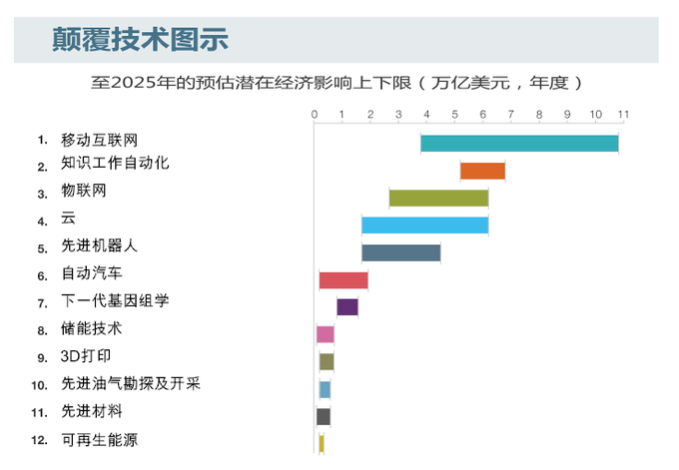
智慧校园建设的机遇与挑战
智慧校园建设的机遇与挑战:四个未来之决定未来经济的12大技术（核心是智慧化）

Slide 5
智慧校园建设的机遇与挑战
智慧校园建设的机遇与挑战:四个未来之中国制造2025（对工业、对教育两个层面的“爆想”）
产品智能化：智能产品是把制造技术、专用技术、信息技术和 智能技术集成在产品，使产品具有更高的性能、更丰富的功能，为用户提供更完善的解决方案。
制造过程智能化：关键是信息集成，贯穿制造全生命周期价值链的端对端信息集成。企业内部现场信息与制造执行系统MES、 企业资源管理系统ERP之间的纵向信息集成；企业与供应商、用户等企业之间的横向信息集成。
经营模式智能化：即个性化定制，产品采用模块化，可通过差异化的定制参数，组合形成个性化产品。

Slide 6
智慧校园建设的机遇与挑战
智慧校园建设的机遇与挑战:四个未来之互联网+（对经济、对教育两个层面的“爆想” ）
以数码知识、网络技术为基础，以创新为核心，由新科技所驱动、可持续发展的经济。简单说， 就是互联网经济。
互联网带来的最大变化就是“连接”。经济活动中要素间更紧密的“连接”方式的变化正在改变经济活动的格局。 在由网络搭建的全球市场竞争平台上，企业的优劣势被无情地放大，优者更优、劣者更劣。
用户对你认可还是否定都在瞬间完成，而起决定性作用的是品牌的美誉度。互联网赋予了用户更大的力量，对于组织治理而言面临更大的机遇与挑战 网络使你无法自满，它使距离消亡到零，传统的连续性被打破，传统结构消亡。不更新观念， 无异于自我抛弃。
新经济对不同类型的企业影响不一样：B2C类企业影响最直接，B2B类企业较为间接。

Slide 7
智慧校园建设的机遇与挑战
智慧校园建设的机遇与挑战:四个未来之主流教育与科研信息技术
综合美国新媒体联盟、美国高校教育信息化协会、地平线报告等，近五年对教育教学和科学研究产生重要影响的新兴、主流信息技术与教育技术可以预测和描述如下。
消费者技术 | 学习技术 | 可视化技术
3D视频 移动应用 量化自我 平板电脑 远端临场 可穿戴技术 | 学习分析 移动学习 在线学习 开放内容 个人学习环境 大规模网络开放课程 虚拟实验和远程实验室 | 3D打印／快速成型 虚拟现实、增强现实 信息可视化 可视化数据分析 立体显示、全息显示
数字化策略 | 社交媒体技术 | 使能技术
翻转课堂 创客空间 游戏和游戏化 | 合作环境 集体智慧 社交网络 数字身份 隐性智能 | 神经网络 地理位置应用程序接口 基于位置的服务 机器学习 移动宽带 自然用户接口 开放硬件 虚拟助手
互联网技术
云计算、大数据 移动互联网、物联网

Slide 8




智慧校园建设的政策支持
总体战略
发展任务
行动计划
保障措施
第一部分
第二部分
第三部分
第四部分
形成信息化学习环境
教育管理水平显著提升
技术与教育融合加深
缩小数字化差距
信息技术与教学融合
信息化环境下学习能力
提升学校信息化能力
推进应用创新和改革
经 费 服 务
政 策 组 织

Slide 9

智慧校园建设的需求
21世纪的学生
批判性思维与解决问题的能力
（Critical thinking and problem solving）
有效的沟通能力
（Effective
communication）
“4C”
能力
协作能力
（Collaboration
and building）
创新能力
（Creativity and innovation）

Slide 10


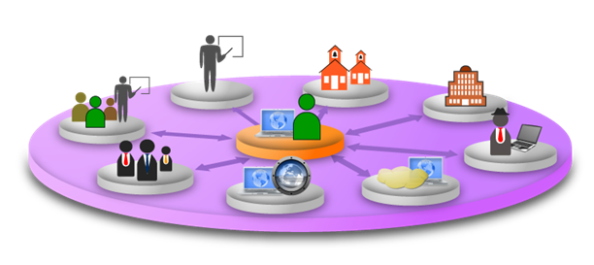
智慧校园建设的需求
现代教育理念与模式：以教为主 以学为主
一刀切的传统教学模式
学员
学员
教师
学员
学员
个性化数字化学习
模式变革
教师
其它学校
和全球组织
课程内容
同事
学员
父母和专家
教育社区和
社区内容
评价
电子组合方案

Slide 11
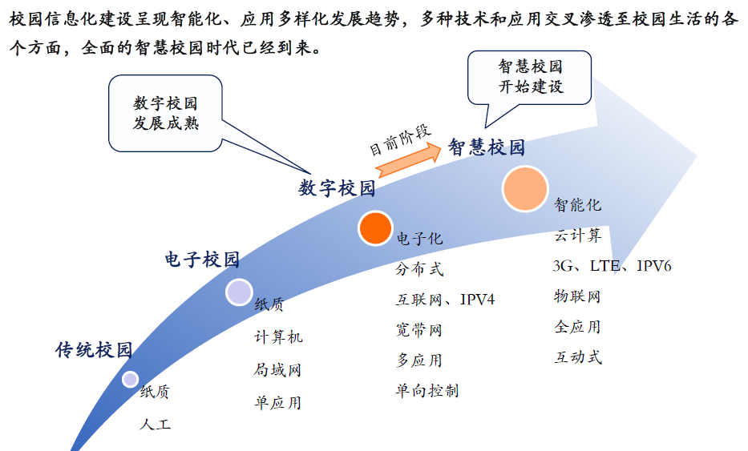
智慧校园建设的内涵
物联网技术专家突出智慧校园的智能感知功能；
教育技术学专家侧重智慧学习环境与智慧课堂等教育教学环境；
信息化建设专家则强化智慧校园的信息化应用和服务。
Minerva大学、UniversityNow ,2U等一些新兴高等教育形态的横空出世，打破校园围墙，大学形态能够依据人的需求随时、随地而变。在UniversityNow的平台中，学校可以为学生提供每一门课程的个性化知识图谱；在Minerva大学，老师能够及时跟踪学生学习进程，及时反馈大大增强学生学习体验。

Slide 12
智慧校园建设的特征
“智慧校园”已经不只是理念。智慧的校园信息化系统，应当涵盖便捷的办公模式、泛在的育人模式、时尚的娱乐模式和实时的科研模式。
智慧校园离不开资源与应用。数宇校园是实现智慧校园的基础，智慧校园应该具备如下基本要素: 1.感知层:对学校的人员、设备、资源的全而感知; 2.网络层:各类网络的互联互通，所有感知信息的实时传递; 3.数据层:数据的全而集成和智能分析; 4.应用层:智能决策、按需服务、灵活应对。
让知识在校园中更智慧的分享。高校信息化的建设原则是全而地促进教学、促进科研、促进管理、促进服务。这一原则决定了下一阶段智慧校园发展的定位，要让信息化真正成为提升大学核心竞争力的手段。
智慧校园是教育发展的高级形态，更是学校建设的理想目标，而信息化无疑是达成这一目标的有效手段。

Slide 13


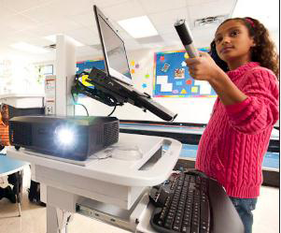
智慧校园建设的特征
Everyone
Everywhere
Everytime
服务每一个人
服务无处不在
服务随时随刻
智慧校园最终形态——随时随地为校园内的每一个人提供信息化服务！

Slide 14
智慧校园建设的特征
云计算
管理体系
应用系统
物联网
通信网
互联网
智慧校园
特征一: 互联
特征二: 技术的综合应用
特征三:可持续

Slide 15
智慧校园建设的定位
智慧校园建设的战略定位，是促进高校事业和高校信息化回归至“以人为本。
具体特征为:
1.具备对现实中人、物、环境等因素特征、习惯的感知能力，并能依据建立的模型智能地预测一般规律与发展趋势。
2.以高速多业务网络体系支持各类消息、数据、信息的实时传递，最大程度上消除时空限制。
3.实现信息化平台的整合与集约化利用，体现资源的良好组织与优化存储。
4.基于“大数据”理念的资源挖掘与资源推荐，实现智能化的决策、管理与控制。
5.构建开放的、多维度的学习与科研空间，具备支持多模式、跨时空、跨情境的学习科研环境。
6.信息化应用体现面向最终用户的个性化、综合化与社会化，信息化应用真正与社会整体信息化应用环境实现融合。

Slide 16
智慧校园与高校教育的发展
1
目
录
智慧校园建设思路
CONTENTS
2
智慧校园建设内容
3

Slide 17




注重战略规划和顶层设计
一体两翼
大学职能本体
信息化
国际化
体用结合

Slide 18
注重战略规划和顶层设计
从学校整体工作入手，服务各个业务域
融合学校业务域
统筹信息化建设资源
围绕学校业务域，对信息化资源进行统筹规划
面向师生服务
智慧校园
便利、高效、智能
从用户角度，以人为本，全生命周期、全覆盖、智能化服务
“化”的五个迭代融合与持续优化
理念与进程
业务与技术
业务队伍与技术队伍
数据与流程
标准与评估
业务的项目化、协同化
项目的流程化
流程的价值化、柔性化
价值的数据化
数据的智能化、共享化

Slide 19




注重战略规划和顶层设计
“信息化”，不是信息技术本身，而在于“化”，“化”的直接内涵就是“应用”和“融合”；直接成效就是“变革”和“创新”。
再造
以理念创新为先导，坚持育人为本，以优质教育资源和信息化学习环境建设为基础，以学习方式和教育模式创新为核心，以体制机制改革为保障，着重推进信息技术与学校工作的全面深度融合创新，使学院教育信息化工作在全国高校处于领先地位，成为引领者。
重组
蓝图
改革
路径
体系
化
方法

Slide 20
注重战略规划和顶层设计
两个
基本原则
战略一致性：信息化发展战略与学校发展战略
业务一致性：信息化业务与学校核心业务
1个全景、4个基础、8个主题
全方位信息化战略视图
四大架构
业务架构、数据架构、应用架构、技术架构
八大视角
项目规划、标准规划、安全规划、服务规划、
投资规划、评估规划、人力规划、架构治理规划

Slide 21
注重应用驱动和整体融合
利用信息技术改造教育教学过程才是教育信息化
教材
电子化
模式创新
方法变革
工具辅助
……
新瓶装旧酒
新瓶酿新酒
……
内容创新
工具更新
建机房
评价创新

Slide 22








注重应用驱动和整体融合
以云计算、物联网技术为依托的校园综合管理平台，构建高效的校园管理、智能的教学过程和幸福的校园生活三大功能应用体系，把学院打造成高效、智能、幸福的智慧校园，概括起来就是“一个平台，三大体系”。
智慧校园
H3C App X
高效的校园管理系统
智能的教学过程体系
幸福的校园生活体系
APP
校园安全
校园能源
多媒体课堂
移动教学
一卡通
……
虚拟网元
云平台
融合架构
精细管理
弹性平台
虚拟网元
移动化
数据分析

Slide 23
智慧校园建设策略
统筹推进，分步实施：智慧校园项目的建设是一项长期复杂的系统工程，因此必须立足当前、着眼未来、统筹规划、全面协调、分步实施、逐步推进。
基础服务应用先行，注重实效：积极与运营商合作，注重互联网、物联网、无线宽带网等基础设施建设，把校园管理、教学和生活中的基础服务应用系统放在建设首位，立足实际，注重实效，优先解决校园当前最突出的问题。
统一标准，资源共享：在智慧校园项目建设中，将充分考虑相关信息系统与市、省教育信息资源的共享，建立信息资源共享机制，应充分利用网络基础、业务系统和信息资源，加强整合，促进互联互通、信息共享，使有限的资源发挥最大的效益。
。

Slide 24
智慧校园建设策略
统筹推进，分步实施：智慧校园项目的建设是一项长期复杂的系统工程，因此必须立足当前、着眼未来、统筹规划、全面协调、分步实施、逐步推进。
基础服务应用先行，注重实效：积极与运营商合作，注重互联网、物联网、无线宽带网等基础设施建设，把校园管理、教学和生活中的基础服务应用系统放在建设首位，立足实际，注重实效，优先解决校园当前最突出的问题。
统一标准，资源共享：在智慧校园项目建设中，将充分考虑相关信息系统与市、省教育信息资源的共享，建立信息资源共享机制，应充分利用网络基础、业务系统和信息资源，加强整合，促进互联互通、信息共享，使有限的资源发挥最大的效益。
。

Slide 25
智慧校园与高校教育的发展
1
目
录
智慧校园建设思路
CONTENTS
2
智慧校园建设内容
3

Slide 26
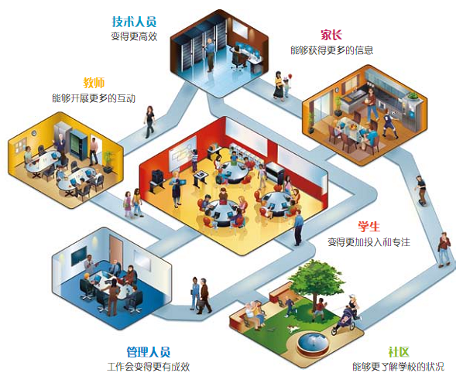
建设内容整体解决方案
以云服务为支撑，构建一个基础教育的智能化校园管理平台，以优质教育资源共建共享和应用、资源整合为中心，融入到教学、学习、管理等工作领域，最终实现教育公平、提高教育质量目标，推动教育教学改革的发展。智慧校园的建设内容涉及范围广且软件应用多，在下面的章节中将重点围绕一个平台和三个体系中的核心内容进行介绍。

Slide 27







搭建基于云计算的基础平台
云计算产业是新一代信息技术的核心,是最具活力和代表性的战略性新兴产业。智慧校园统一管理平台的功能应用模块将采取开放式的标准接口，通过云计算平台的建设实现最大化资源共享和利用。
弹性架构
移动互联
高效管理

Slide 28
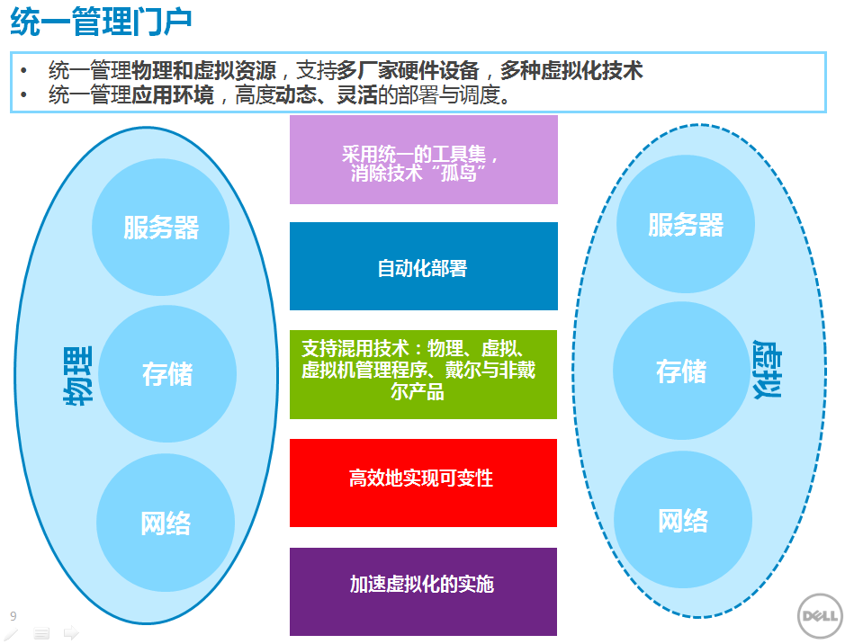
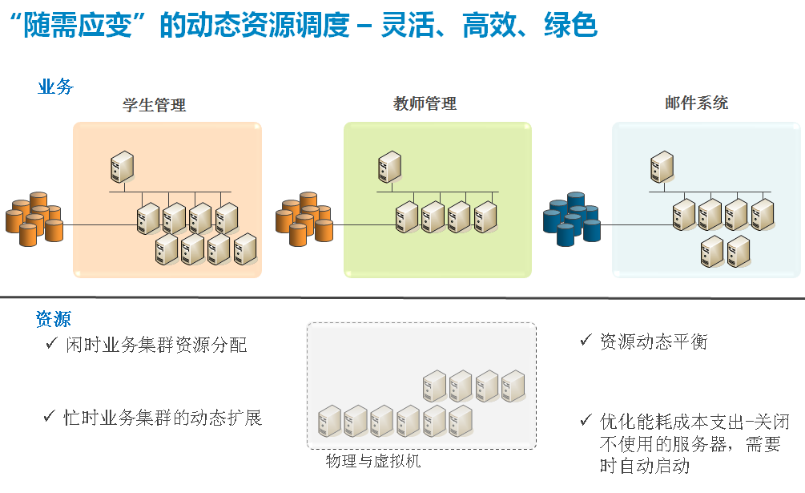
搭建基于云计算的基础平台
基础设施服务层 (IaaS - 基础设施即服务) + 应用服务层 (SaaS 软件应用即服务)

Slide 29
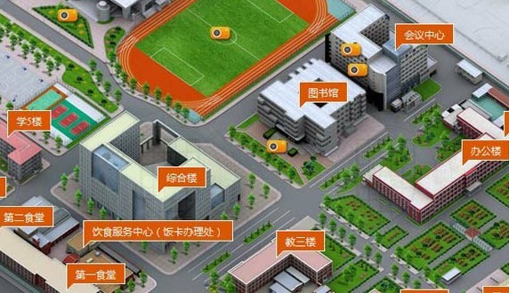


构建高效的校园管理体系-通信网络
室外WLAN上网
无线宽带（3G/4G)
有线宽带上网
无线接入：在全校范围内特别是图书馆、体育馆、会议室等重点公共区域场所实现有线、无线全覆盖。
统一网络管理平台：为了保障网络安全、稳定运行，简化管理，必须对所有网络设备的状态、性能、配置、密码、故障、安全事件、资产进行统一管理、监控，使网络管理者能及时、清楚的了解整个网络的运行状况。

Slide 30
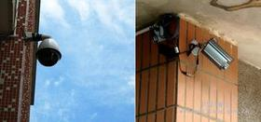
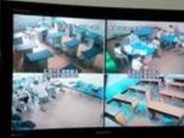
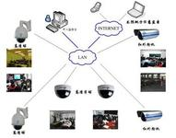
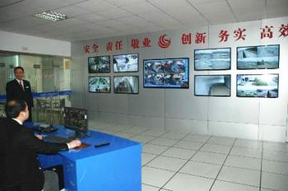

构建高效的校园管理体系-平安校园
视频监控
电子巡更
联网报警
统一管理平台
校园安全从管理角度可分为安全教育、校园环境安全、校园周边安全、消防安全、重点部位安全、体育设施安全、学校财产、学生财产和学生人身安全等。为增强校园安全管理能力，降低校园安全风险，同时促进教学方式创新，依据国家社会治安管理条例及相关法律法规、校园安全现状、安防技术发展现状和趋势。

Slide 31









构建高效的校园管理体系-能源管理
校园能源管理系统主要涉及范围为学院内的办公楼、教学楼、实验室、宿舍、体育馆、食堂、图书馆、科研所等场所。
系统主要监测管理对象为此类场所和建筑的水、电、气等能源资源的消耗情况，对这些信息与数据进行采集、分析和处理，并实时监控管理，为能源部门的决策提供支持，并可以通过远程控制功能控制能源设备的开启。
无线控制器
隧道报文
数据报文
一体化校园网
学生宿舍楼
教学楼

Slide 32
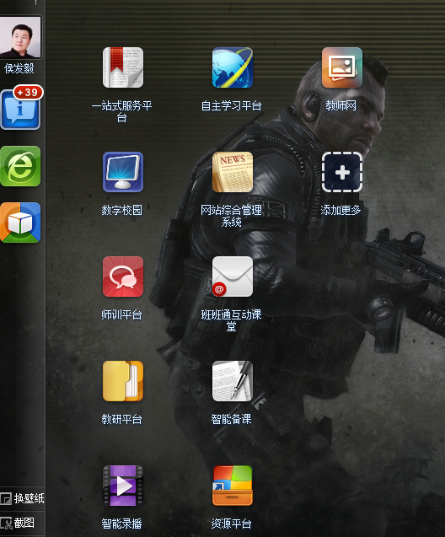
构建高效的校园管理体系-教务管理
教务管理工作是高等教育中的一个极为重要的环节，是整个院校管理的核心和基础。随着信息技术的飞速发展，高等教育对教务管理工作提出了更高的要求。利用先进的技术手段对提高学校教育、培养、管理水平，提高人才的综合素质，打造高品质大学具有广泛深远的意义。
教务管理系统采用高效的事务处理机制和信息管理模式，，为学校的教务工作提供了直观的评价数据，为提高教务工作效率和推进高校教学改革提供了重要的参考依据。
毕业管理
考试管理
评估管理
成绩管理
选课管理
迎生管理
教学管理
学籍管理

Slide 33
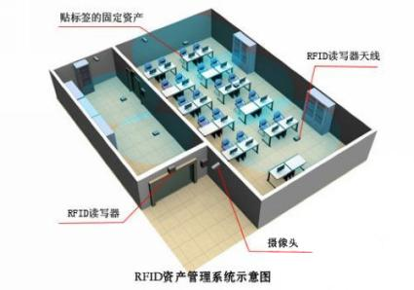
构建高效的校园管理体系-资产管理
利用RFID（射频识别）技术应用于学院的固定资产管理，可以实现现代化、有效、有保证的科学管理。RFID远距离的射频识别可以对校园的资产进行实时的监控和清理、管理，借助在每一件资产上贴上的RFID标签，通过RFID读写器实时读取，以实物为管理基础，避免了以账面为基础的管理缺点。

Slide 34
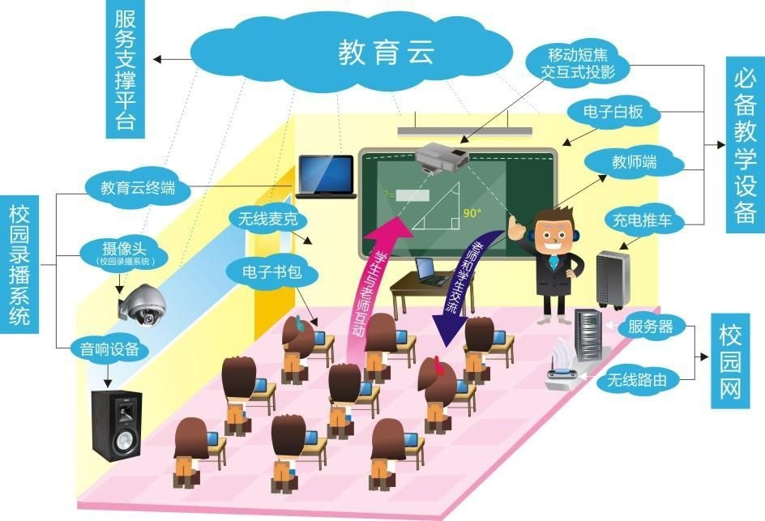
智能化的教学过程体系-智能教室
大部分学校现有的多媒体教室系统中，多以电子白板为主，对于教室中的其他设备，很少做到智能连接，在建设的智慧校园中，将对教学过程实现全面的智能化，建设交互式多媒体智能教室，全面提高教室中的物联度，以此提高学生、教师、教室的互联度，高质高量的完成教学任务。

Slide 35
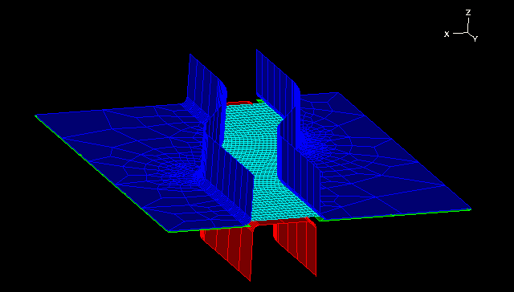
智能化的教学过程体系-虚拟实验室
虚拟实验室系统是一种运用虚拟现实技术模拟实物实验的计算机软件，它采用多媒体技术在计算机上建立虚拟实验环境，提供可操作的虚拟实验仪器，将虚拟仪器通过网络连接起来，以实现数据采集、分析远程操作的系统。
虚拟实验室可降低经费成本，提高教学科研效益。虚拟实验室的建立能有效降低耐用品的消耗量，避免设备的重复购置，提高教学科研效益。

Slide 36

智能化的教学过程体系-教学资源共享库
A学生
资源库
下载资源
B学生
C教师
智慧校园中建立教育教学资源共享库，实现对精品课程、媒体素材、文献资料、案例、试题库、实训视频、网络课程等教学资源进行统一汇集、管理、共享和挖掘，消除教学资源的“信息孤岛”现象。

Slide 37







幸福的校园生活过程体系-校园一卡通
两卡合一
两卡(校园卡与手机卡)合一、一个虚拟账户、多种缴费实现
三个唯一
一网、一库、一卡的一体化、标准化、开放化设计
校园一卡通
技术体系架构
网络平台、管理与服务平台、应用平台
三个平台
与银行、运营商等系统衔接；与学校原有应用系统衔接；“一卡通”自身应用规模、应用层次不断扩大的衔接
三个衔接
四个中心
统一的身份认证、信息门户、公用数据中心、管理应用中心
校园一卡通在学校内也称为校园卡系统，是智慧校园建设的有机组成部分，校园一卡通工程是智慧校园的标志性工程和前导性工程。校园卡是将广大师生员工与智慧校园有机连接在一起的最有效的媒介，实现了 “一卡在手，走遍校园”，校园卡是校园数字化的重要形象和重要标志之一。

Slide 38
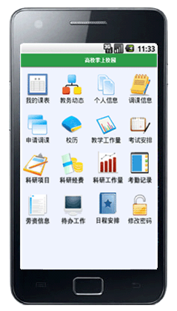
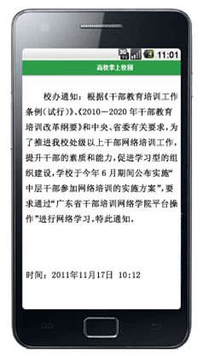
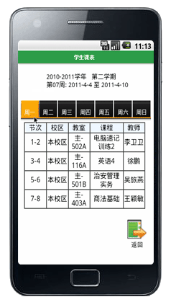
幸福的校园生活过程体系-掌上校园
掌上校园服务平台使用无线通信网络及移动计算技术，将各种信息资源和应用服务进行整合、挖掘和展现，为管理人员、教职工、学生和公众提供便捷的移动信息服务。

Slide 39
智慧校园建设内容总结
更加注重智慧校园建设在学校事业发展中的战略作用：坚持智慧校园建设与学校发展战略一致性；智慧校园建设要与学科、科研发展相结合；把提高教育教学质量作为智慧校园应用创新的根本任务。
更加注重智慧校园建设推进中人的能动性：坚持提高师生在智慧校园中的参与能力、反馈能力与创新能力，加强建设的凝聚力与协同力。
更加注重智慧校园建设中的软性投入：坚持文化培育，行动研究，专题培训和体制创新，以实现智慧校园建设进程中的可持续性发展。
更加注重中智慧校园建设的整体性推进：坚持教与学，建与用，管与服的系统性建设；坚持用户驱动、应用驱动，强化应用与技术相互协同与融合。

